Slide 1

스타어스
파트너스
김정현 김효영 이정민 최정은 최지혜 한우리

Slide 2
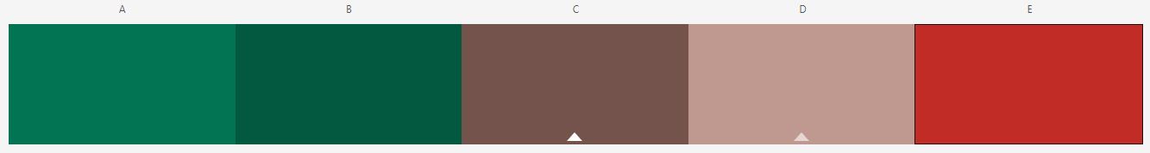
컬러

Slide 3

폰트
SANTANA-BLACK
Noto Sans KR

Slide 4
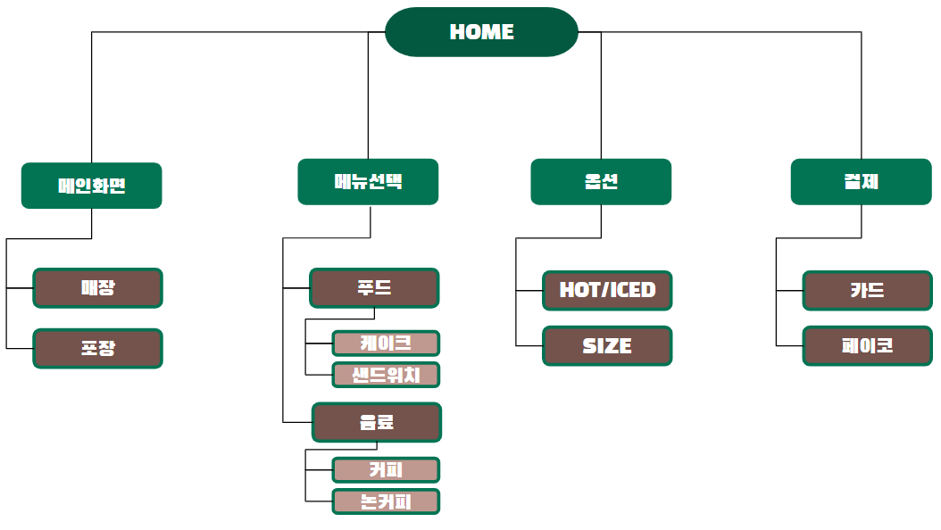
기능정의

Slide 5
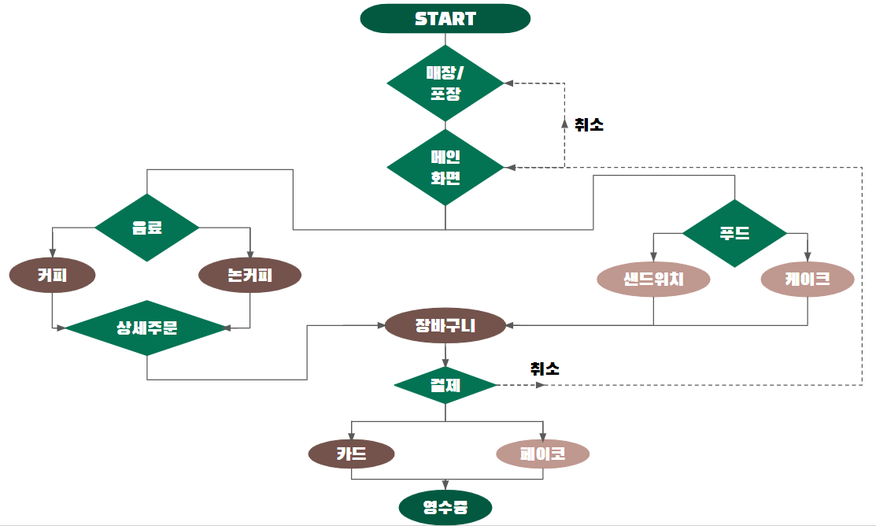
플로우차트

Slide 6
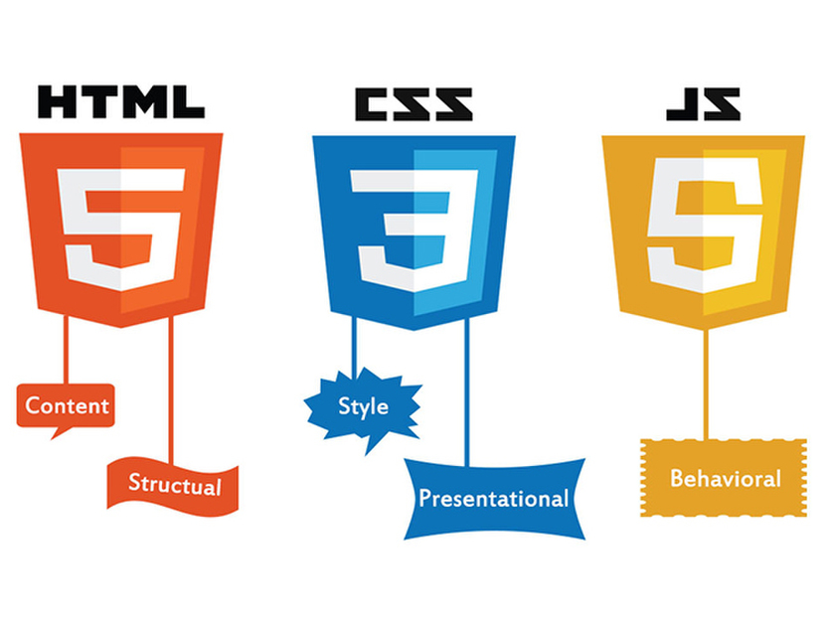

개발
웹표준 기술인 HTML5, CSS, JS 을 사용하여 개발
페이지 간 데이터의 공유를 위해 JSON 형식의 데이터를 웹브라우저의 LocalStroage에 저장하여 사용
+
+
+
LocalStorage

Slide 7
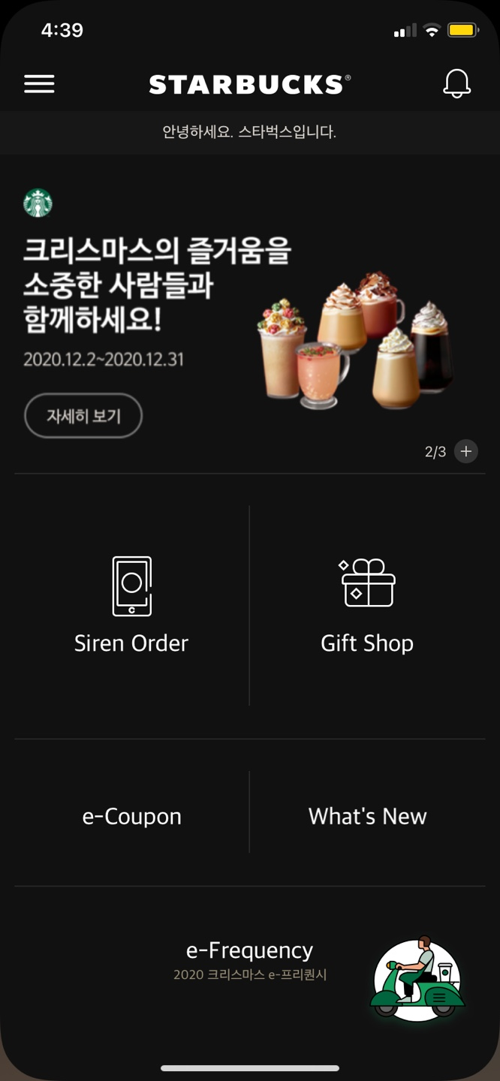
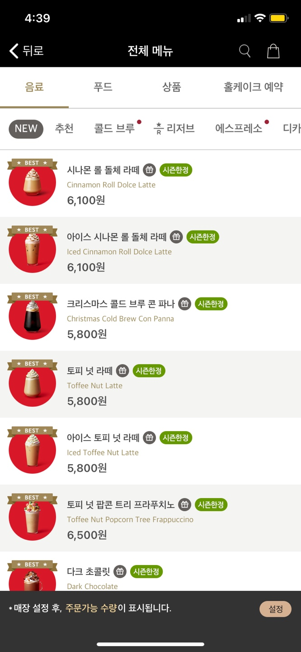
벤치마킹

Slide 8

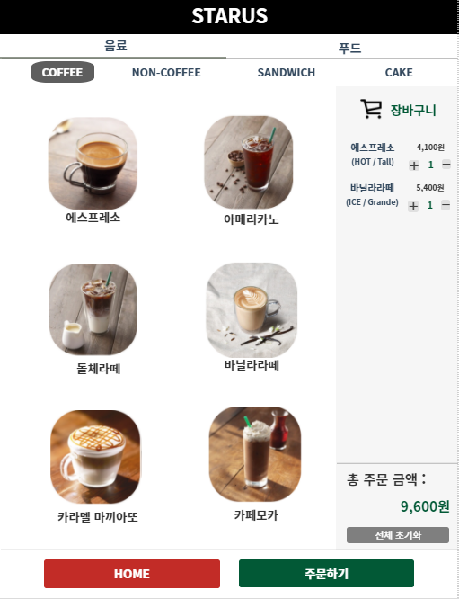
화면설계
765px
60px
1000px
2
50px
50px
② 카테고리 선택 시
해당 카테고리 메뉴 출력
③ 메뉴 선택 시 옵션선택
페이지로 이동
④ 선택한 메뉴가 추가되고
수량선택과 초기화 가능
⑤ 매장에서 식사 / 포장을
선택하는 화면으로 이동
⑥ 결제메뉴로 이동
① 매장에서 식사 / 포장
선택 시 메뉴 주문
화면으로 이동
3
4
1
5
6
90px

Slide 9
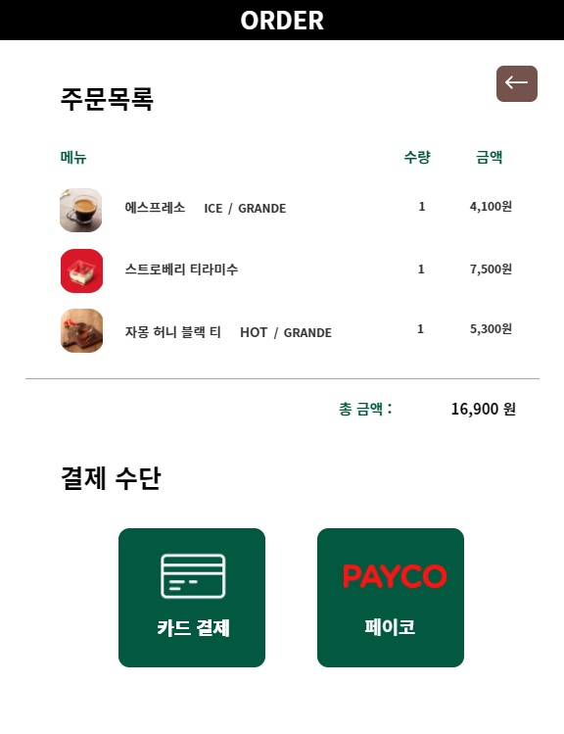
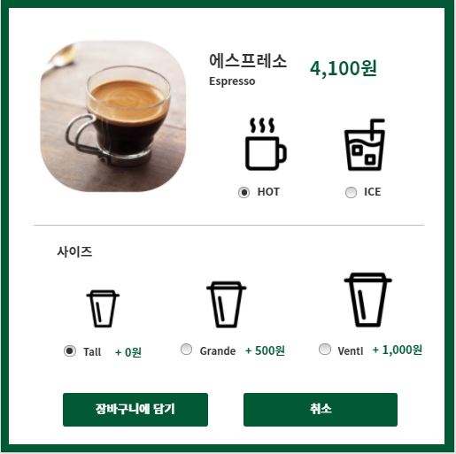
화면설계
4
1
① 옵션 선택
② 장바구니에 추가,
메뉴선택 페이지로 이동
③ 옵션선택 취소,
메뉴선택 페이지로 이동
④ 메뉴선택 화면으로 이동
⑤ 해당 결제 페이지로 이동
5
2
3

Slide 10

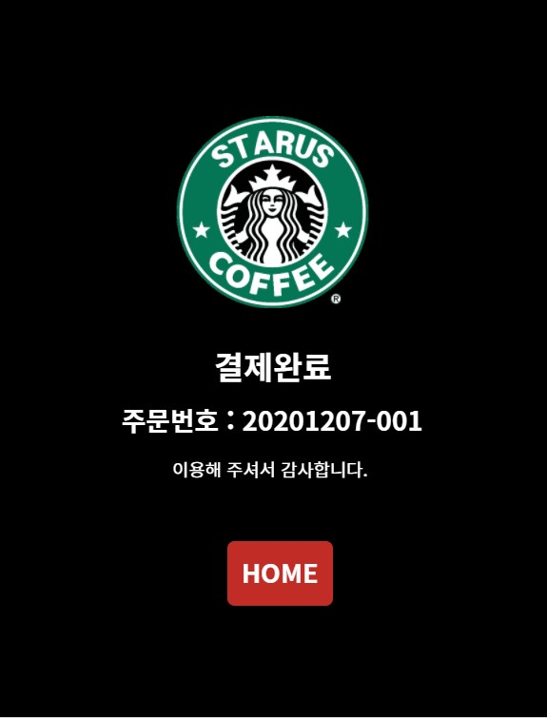
화면설계
카드 결제 화면
① 매장에서 식사/포장을
선택하는 화면으로 이동
1

Slide 11
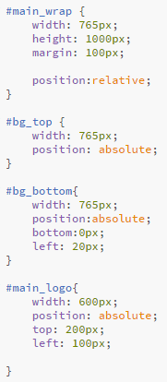
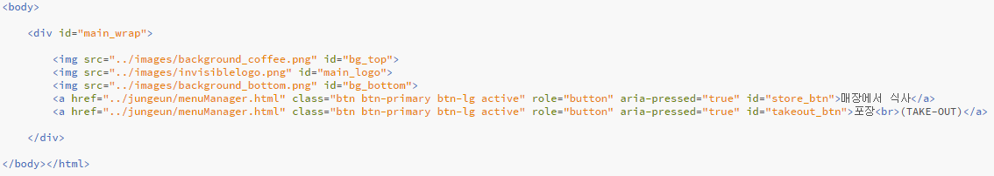

Slide 12
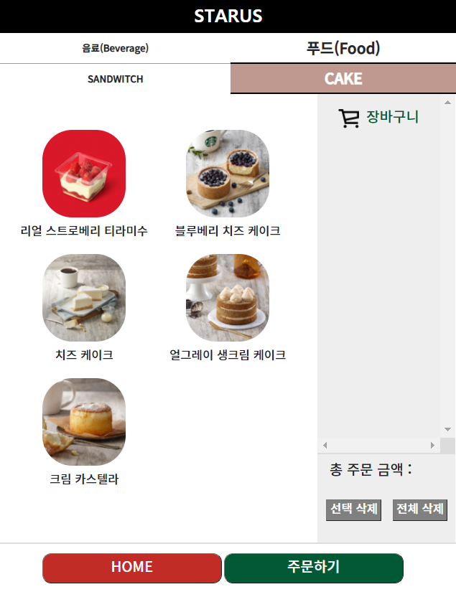
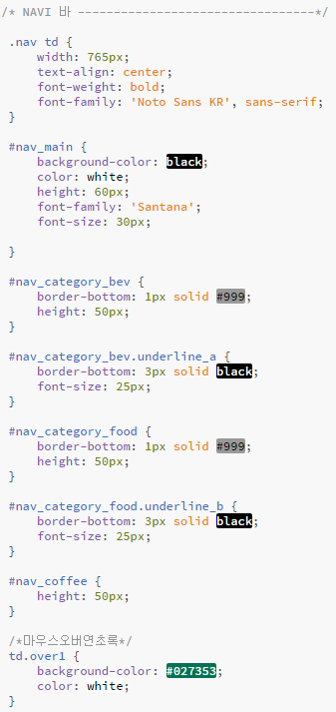
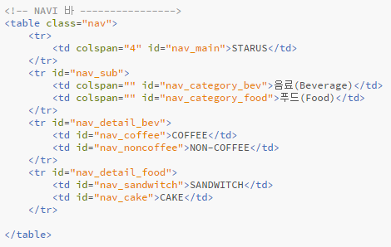
css
html

Slide 13
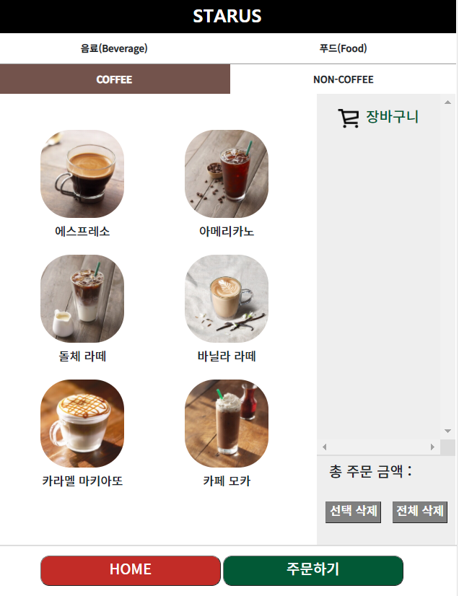
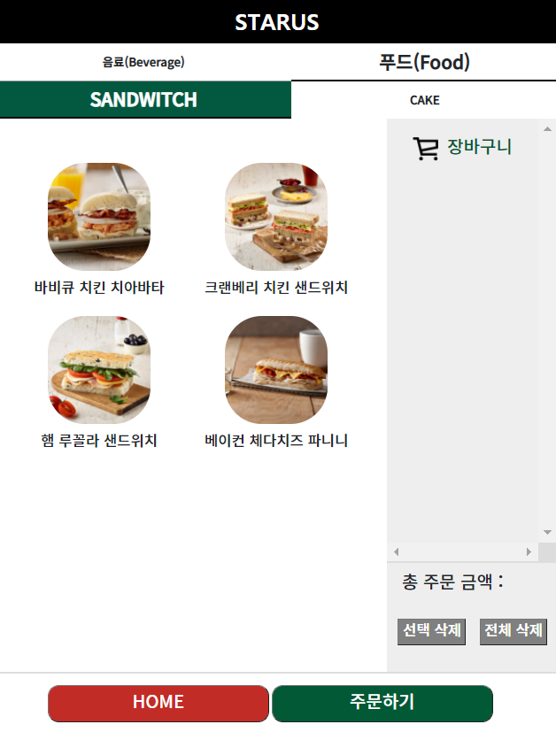
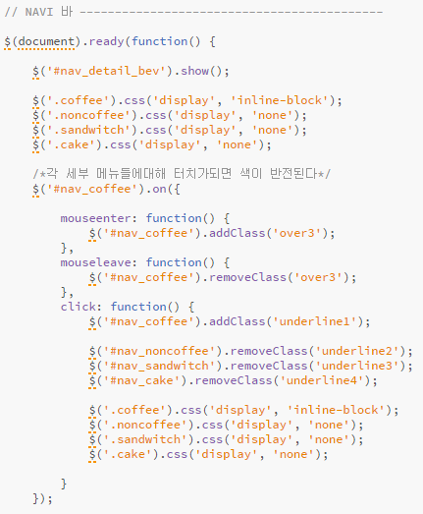
java script

Slide 14
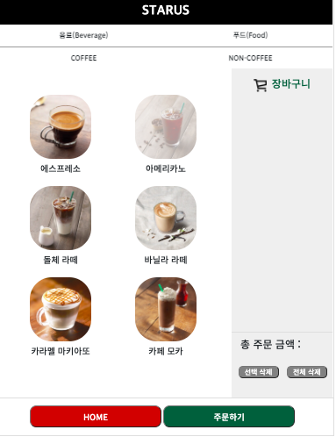
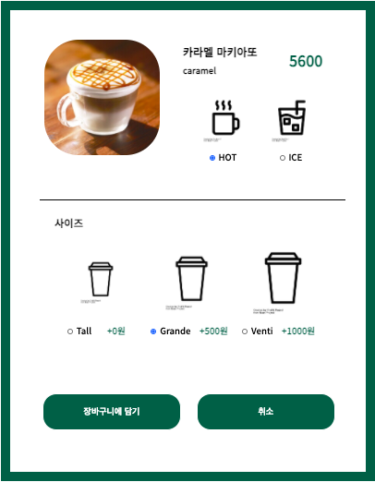
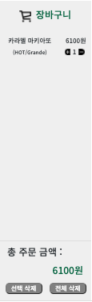
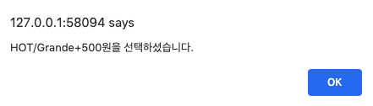
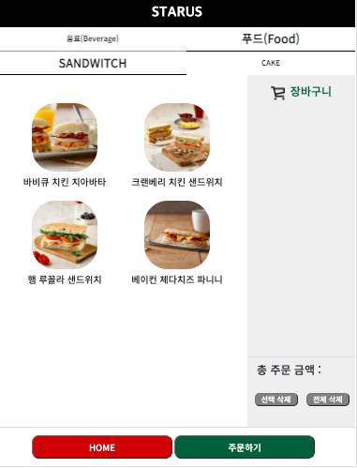
menuManager.html
Function
detail.html
nav
메인메뉴화면
상단의 카테고리 바 선택 시 해당하는 메뉴 출력
메뉴사진 선택 시 Detail 화면으로 이동
메뉴사진 효과 (불투명)
장바구니 담기 기능
- 선택한 메뉴 추가, 전체 삭제
HOME 버튼 선택 시 Main 화면으로 이동
ORDER 버튼 선택 시 Pay 화면으로 이동
menu
cart
footer

Slide 15
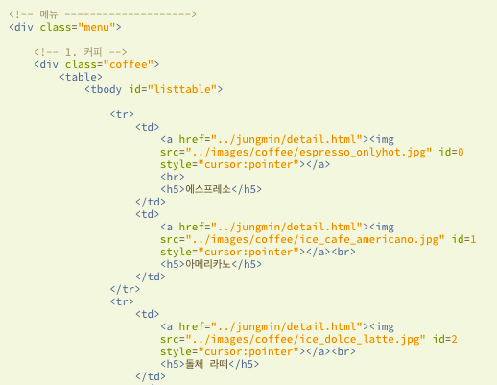
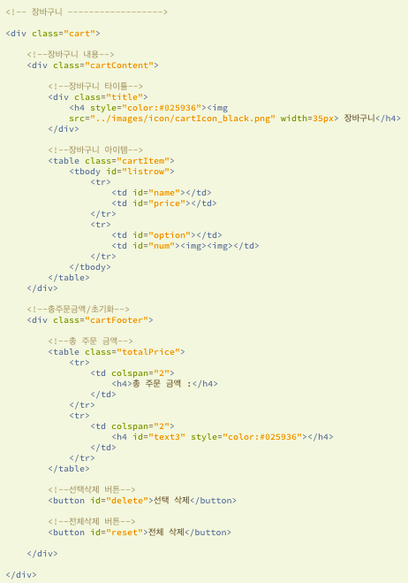
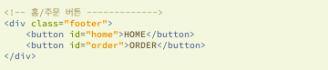
Structure
메뉴 폼
장바구니 폼
menuManager.html
Nav
Menu
- coffee, non-coffee, sandwich, cake
Cart
- cartContent ( title, cartItem)
- cartFooter
Footer
- home
- order
HOME/ORDER 버튼

Slide 16
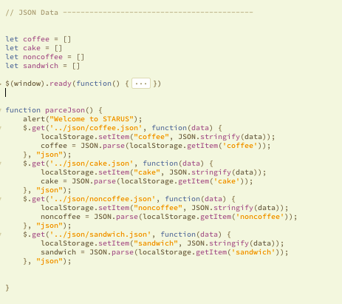
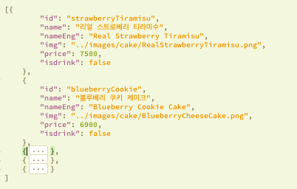
DATA
menu.js
cake.json

Slide 17
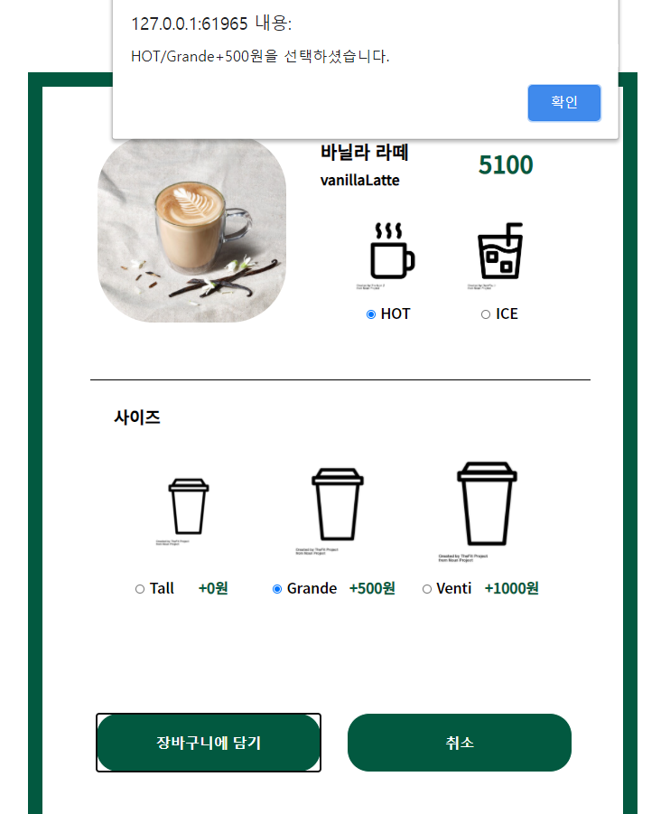
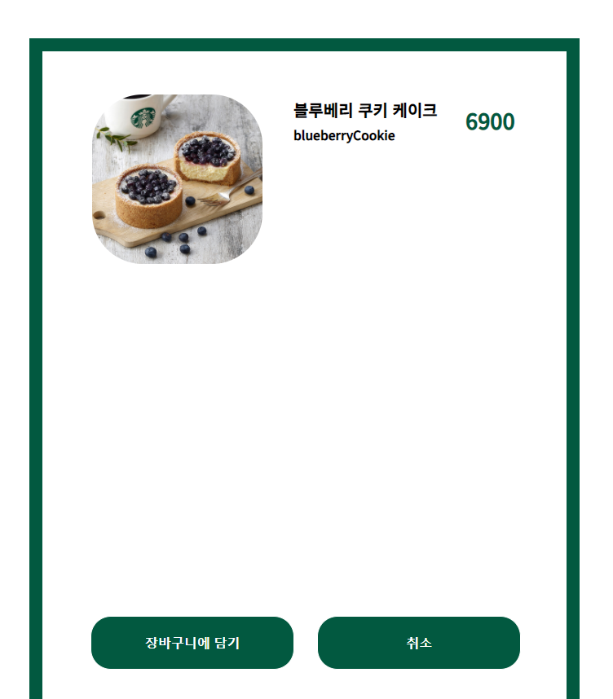
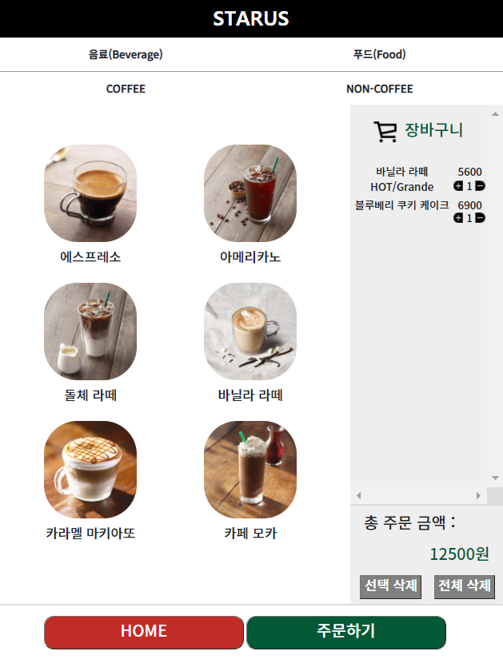

Slide 18
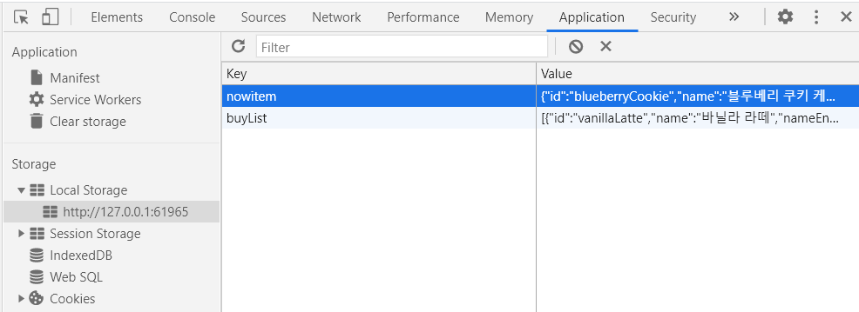
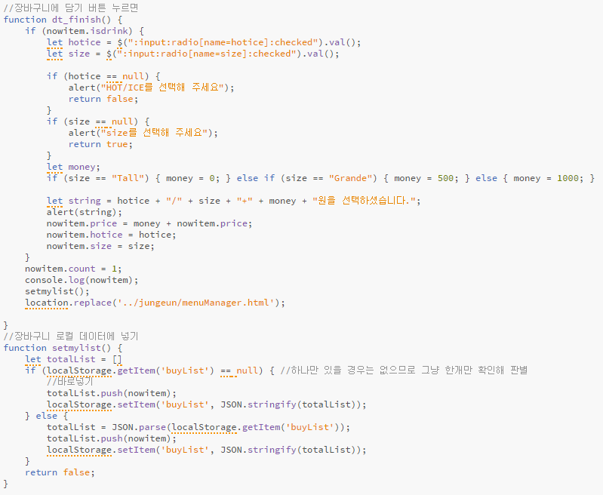
java script

Slide 19
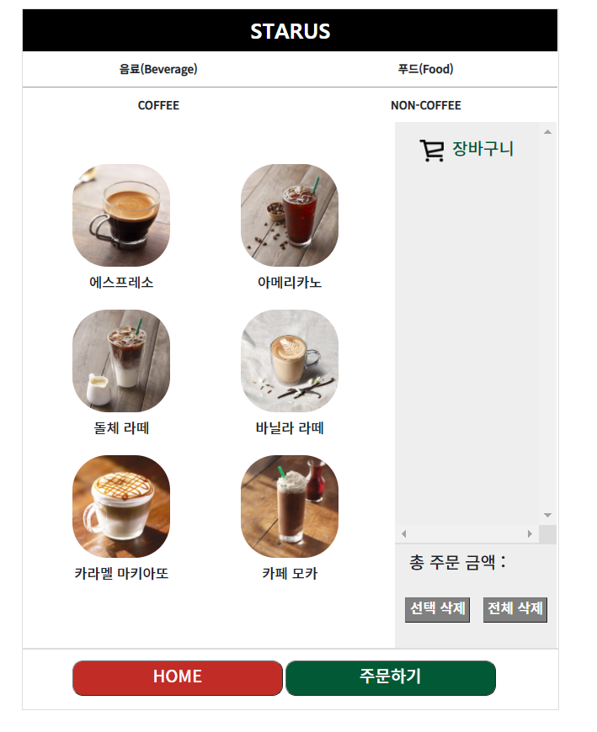
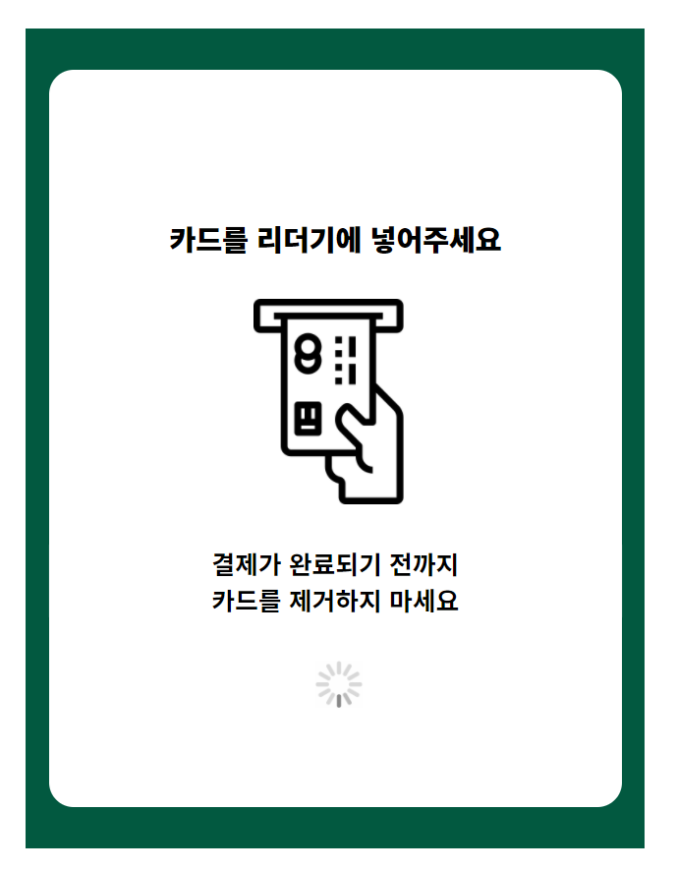

Slide 20
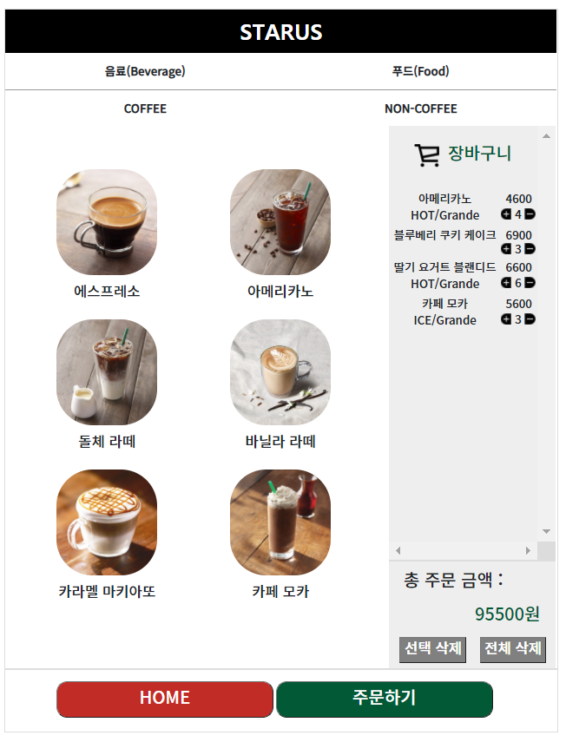
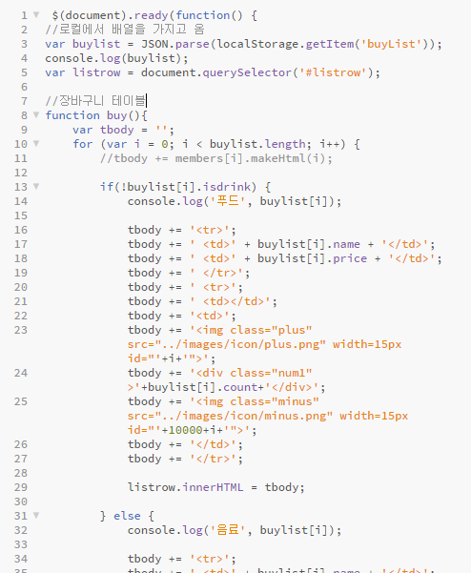
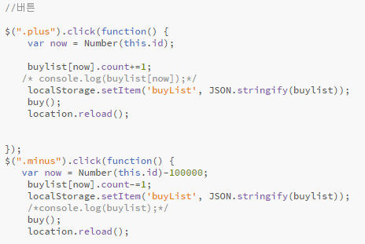
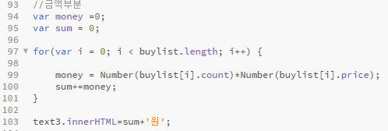
LocalStorage에서 데이터 가져오기
+ - 버튼으로 수량 조절
수량X금액으로 총 금액 출력

Slide 21
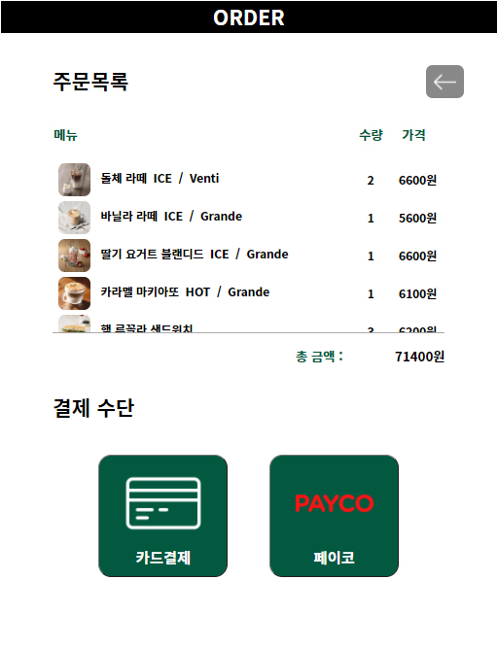
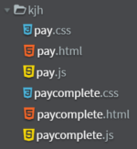
결제 파트
① 주문 목록 스크롤
파일 목록
② 결제 시 페이지 이동

Slide 22
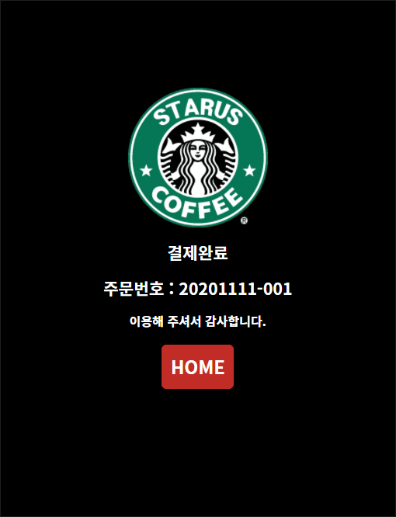
결제 파트
① 주문 번호 출력
② 장바구니 목록 삭제
③ 홈 버튼 : 포장/매장 식사 페이지로 이동

Slide 23
감사합니다.

